Slide 1
Keypad Collection Poster

Slide 2
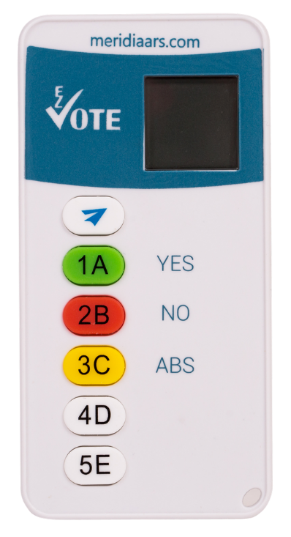
Return Your Voting Device Here

Slide 3
Devuelva Su Aparato De Votación Aquí

